Slide 1


Open League Summer
2024.6.2

Slide 2

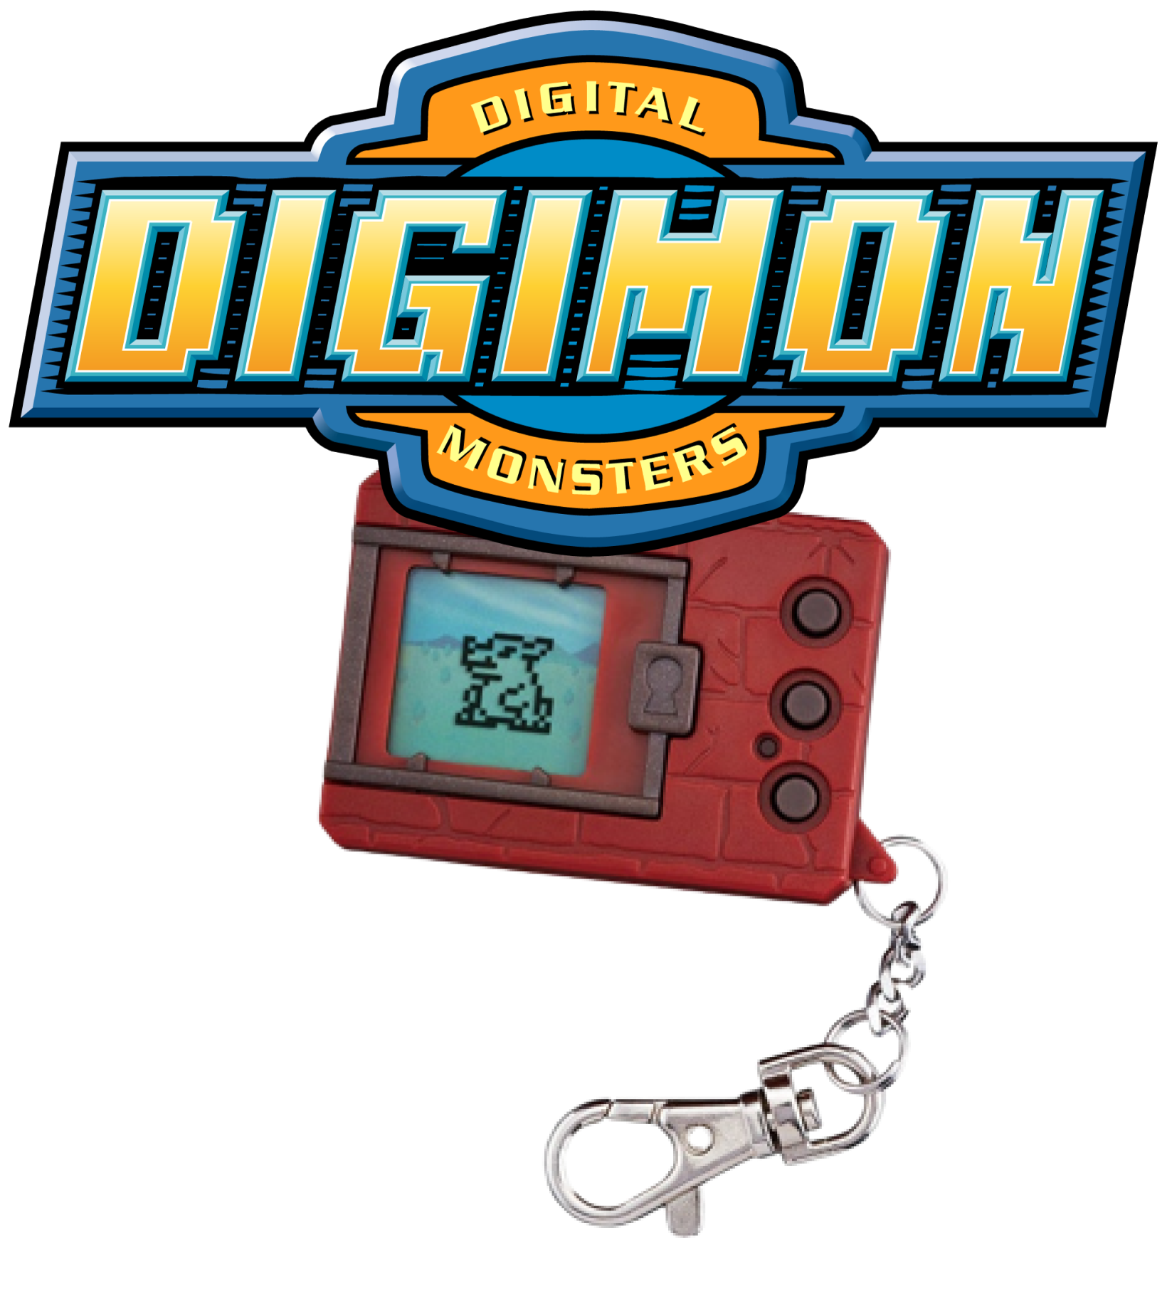

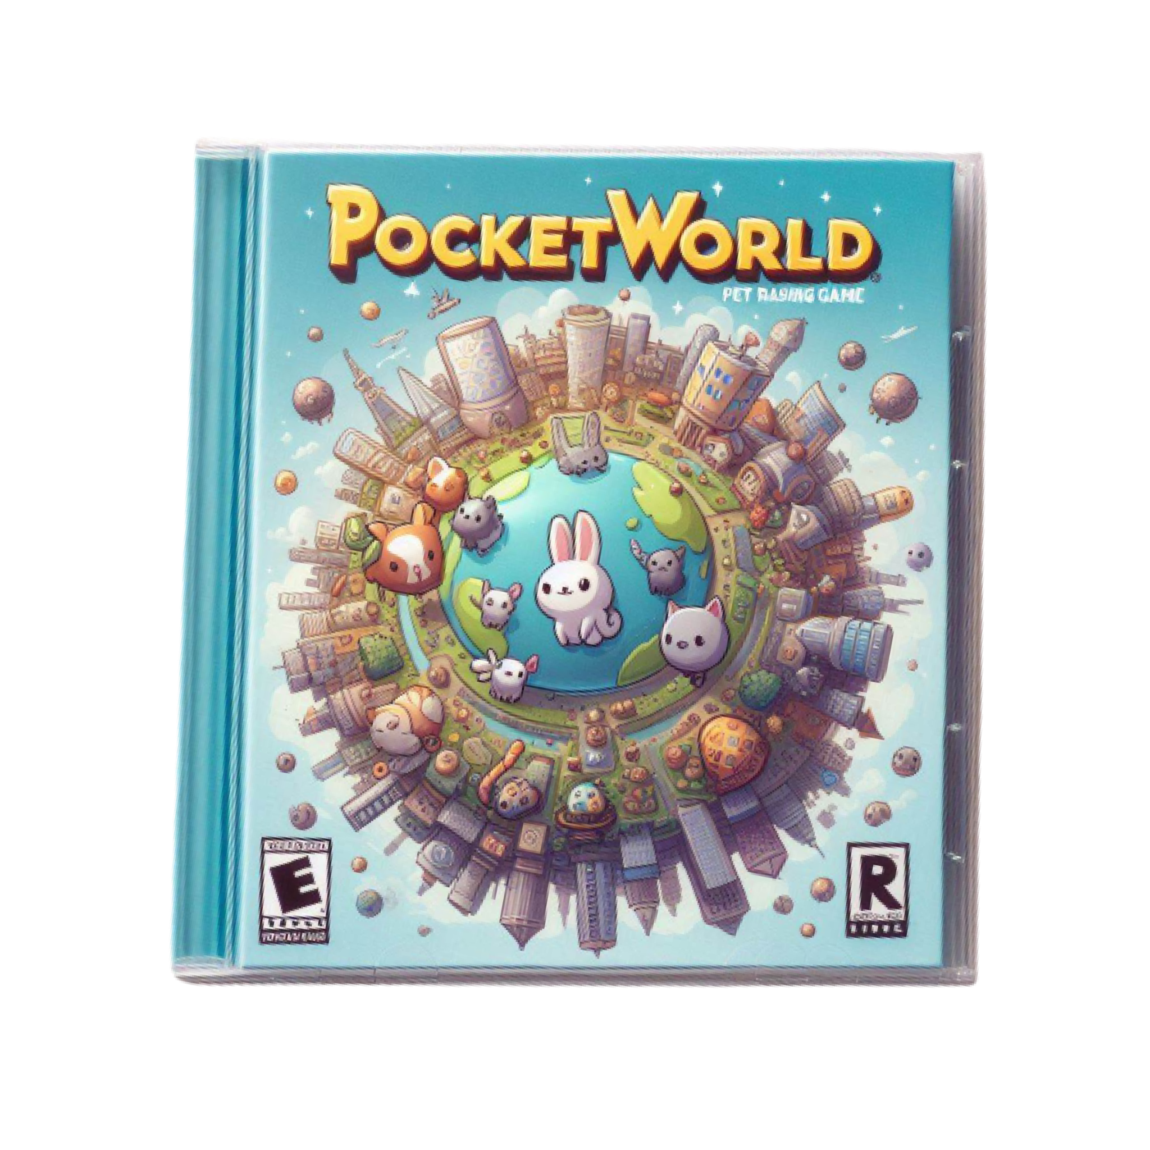
遊戲概念

Slide 3
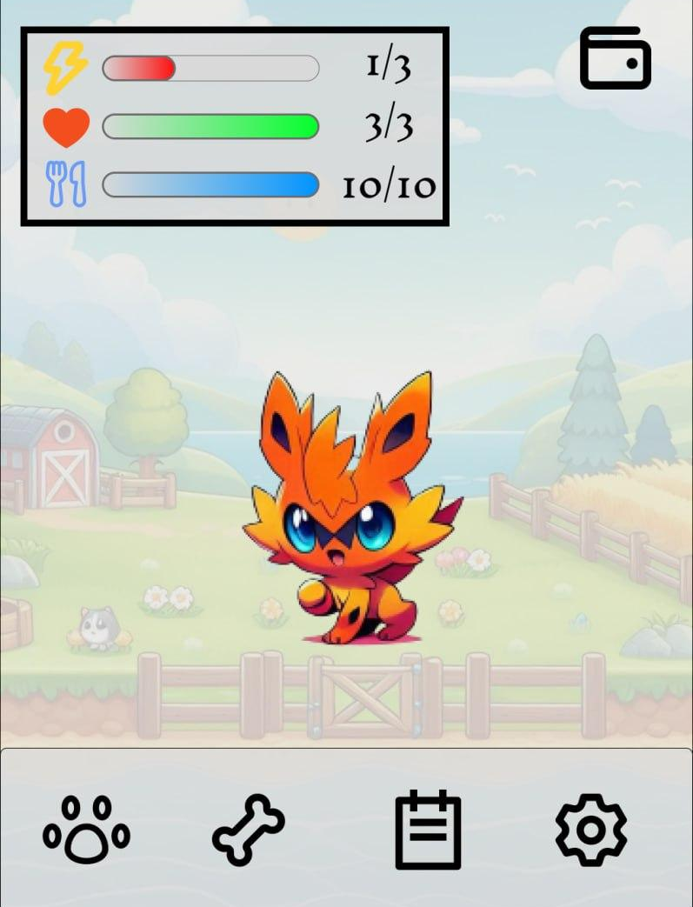
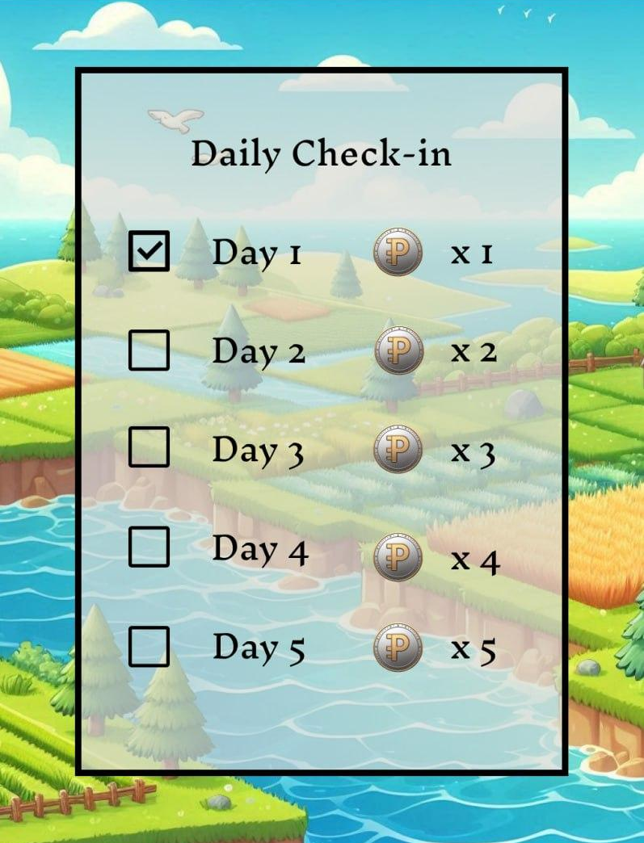
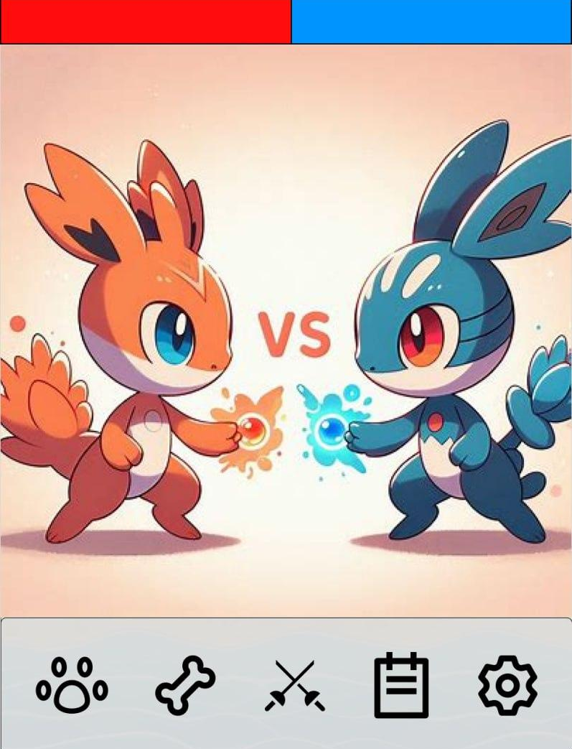
玩法 - 寵物培養
透過每日簽到,呼叫合約等機制,培養專屬的獨特寵物
藉由社群分享,好友寵物互動,用戶可獲得遊戲金幣
用戶亦可透過TON, USDT, NOT購買遊戲金幣
玩家間可進行寵物對戰

Slide 4

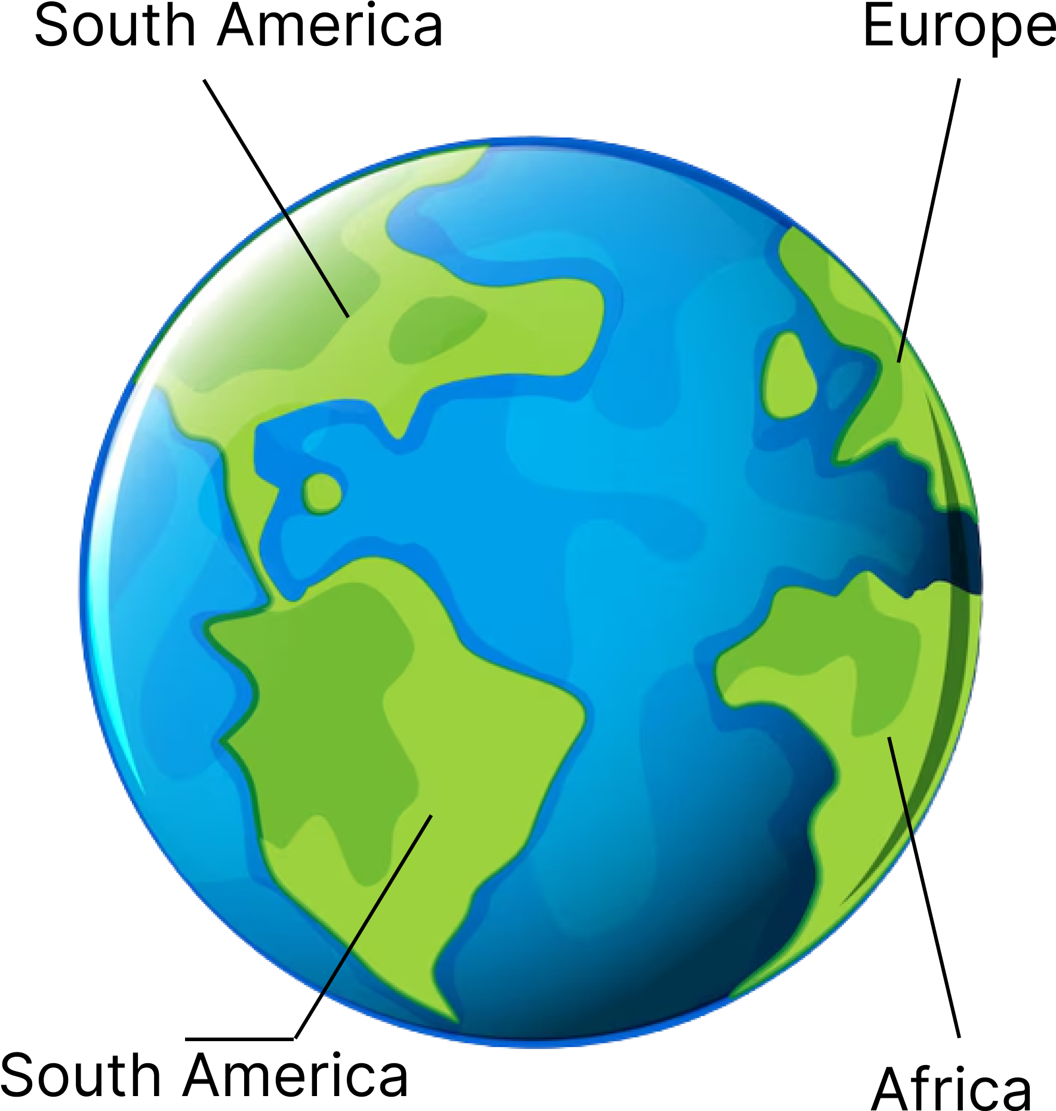




玩法 - 寵物特性
依據國家與地理位置 或是 TG對話內容, 培養出獨一無二的特色寵物
單人可擁有固定寵物數量, 額外寵物須花費遊戲金幣購買

Slide 5
市場與價值
項目方
購買金幣收益
寵物升級
可擁有的寵物數量
遊戲核心
對戰與培養的可玩性
寵物的多樣性
對戰的平衡性
Telegram/Ton
用戶活躍度
TG premium 用戶數量
鏈上交易量
購買遊戲金幣的transaction
每日簽到

Slide 6
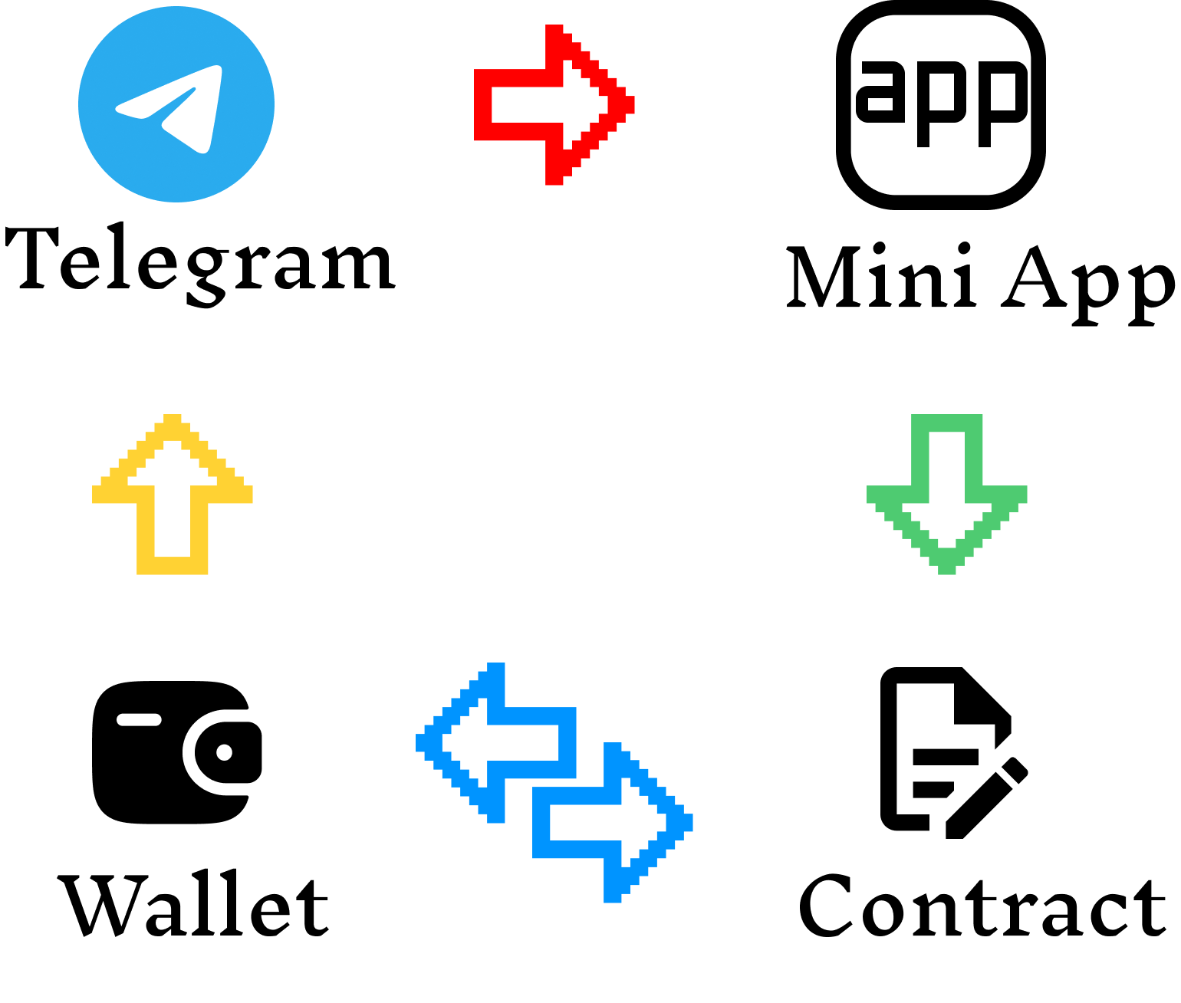





產品架構
Smart Contract
Server
NFTs on TON
Pocket World Mini App
Account and Personal Wallet

Slide 7
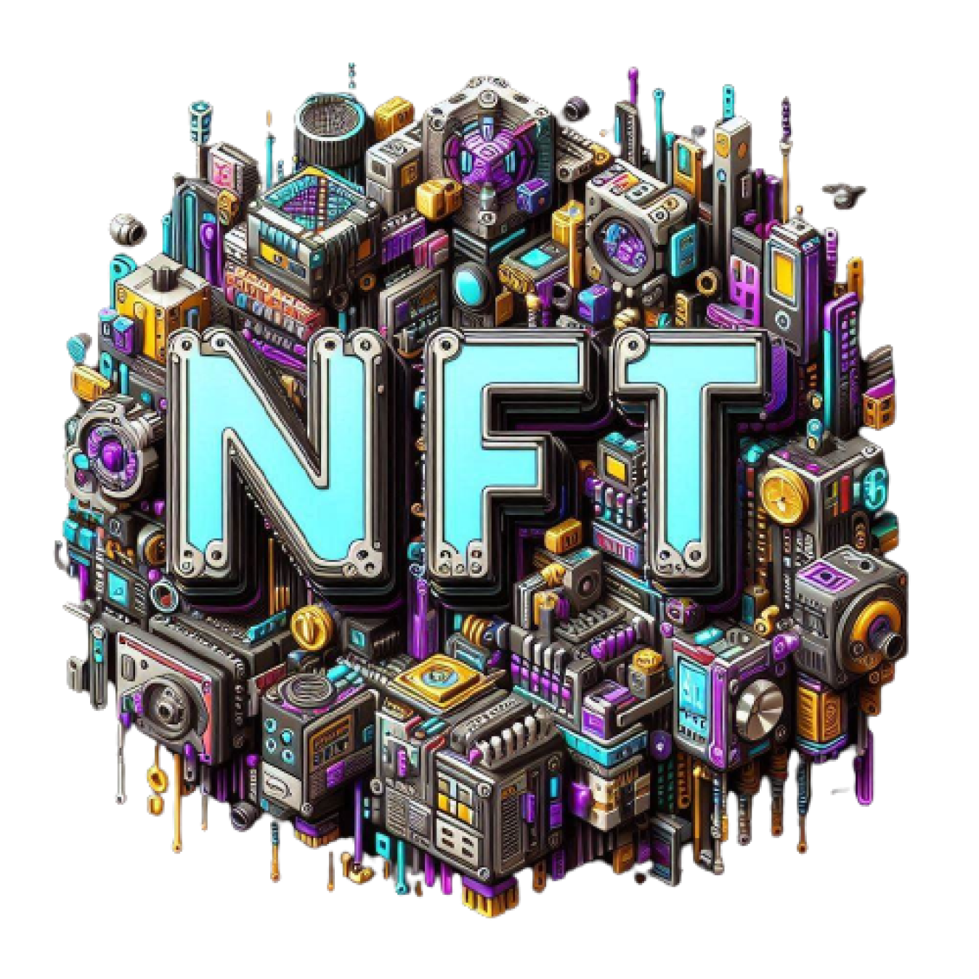
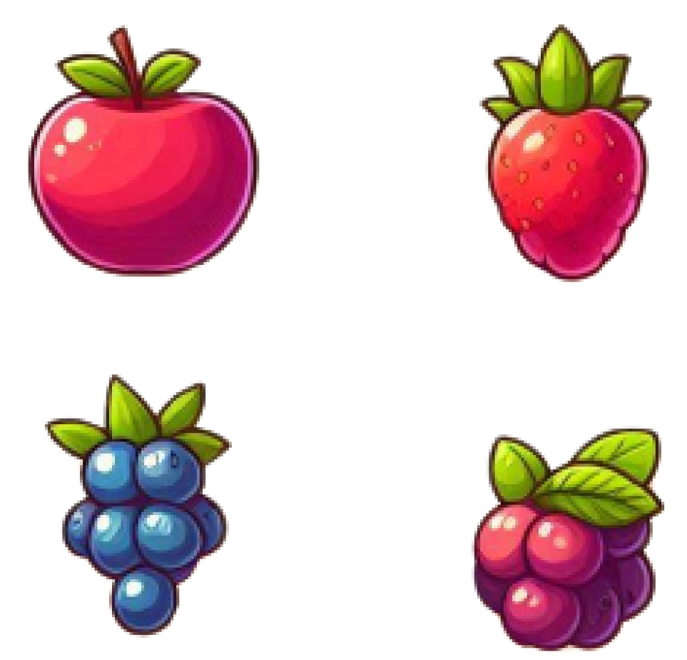

產品未來疊代計畫
內容質與量的提升
與項目方進行合作, 進NFT匯入, 成為新寵物
建立跨鏈的NFT匯入功能
獲利與用量提升
工會戰與國戰,加強玩家升級意願
特殊,具備代表性的寵物, 如國家神祇的元素
寵物的裝飾與配備,提升個性化
寵物的TG頭像與貼圖,加強用戶傳播

Slide 8




隊伍成員
Project Manager
Smart Contract
Back End
Front End

